Slide 1
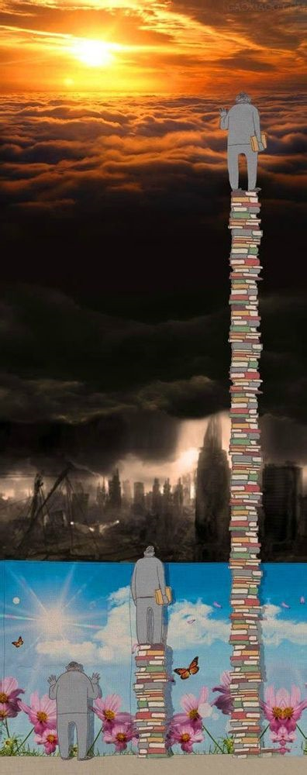
阅读是最浪漫的教养
阅读是最高贵的习惯

Slide 2

13 谈读书
培根

Slide 3
学习目标：
1.阅读课文,理解并把握作者的主要观点。
2.梳理课文的论述思路,学习作者的说理艺术。
3.树立正确的读书观,认识读书的价值,学会以正确的方法和态度读书。

Slide 4
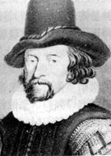
作者简介
弗兰西斯·培根（Francis Bacon ，1561—1626）是英国哲学家和科学家。他推崇科学、发展科学的进步思想和崇尚知识的进步口号，一直推动着社会的进步。这位一生追求真理的思想家，被马克思称为“英国唯物主义和整个现代实验科学的真正始祖”。他在逻辑学、美学、教育学方面也提出许多思想。著有《新工具》、《论说随笔文集》等。后者收入58篇随笔，从各个角度论述广泛的人生问题，精妙、有哲理，拥有很多读者。

Slide 5
读准给下列字音：
怡（ ）情 统筹（ ） 藻（ ）饰
狡黠（ ） 诘（ ）难 蒸馏（ ）
劝诫（ ） 滞（ ）碍 吹毛求疵（ ）
yí
chóu
zǎo
xiá
jié
liú
jiè
zhì
cī
jué
咀嚼（ ）
嚼
jiáo
味同嚼蜡（ ）

Slide 6
整体感知：
本文围绕“读书”这一话题，谈了哪些内容？
请用“//”在文中划分层次。

Slide 7
梳理层次：
①读书的正确目的：
读书足以怡情——全凭观察得之
②要讲究读书的态度和方法：
读书时不可存心诘难作者——始能无知而显有知
③读书的价值：
读史使人明智——皆有特药可医

Slide 8
阅读第一部分，明确
怡情、傅彩、长才
纵观统筹、全局策划
惰、矫、迂
读书补天然之不足，
经验又补读书之不足。
读书的目的
读书的价值
负面影响
正反论证
读书与经验的关系
比喻论证
修剪移接与自然花草

Slide 9
阅读第二部分，思考：
一：三种不当的读书态度：
存心诘难作者；尽信书所言；只寻章摘句不推敲细思
二：不同的阅读策略：
１.读其部分——
２.大体涉猎——
３.全读（全神贯注，孜孜不倦）——
４.请人代读，取其所作摘要——
只有部分重要的书
不太重要的书
重要的书
题材较次或价值不高

Slide 10
阅读第三部分，思考：
作者的观点是什么？是如何论证的？

Slide 11
举例论证
观点1 ：读书能够塑造人的性格。
读史使人明智，读诗使人灵秀，数学使人周密,科学使人深刻,伦理学使人庄重，逻辑修辞之学使人善辩。
观点2 ：读书能够弥补人精神上的缺陷。
人之才智但有滞碍，无不可读适当之书使之顺畅，一如身体百病，皆可借相宜之运动除之。
类比论证

Slide 12
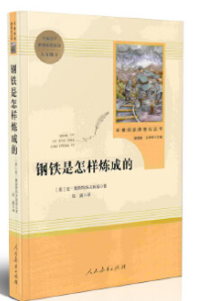



回顾我们所读过的书，梳理一下哪些书对你产生了怎样的影响？当时你是用什么方法来读的？

Slide 13
最后，我把近代学者王国维的一段话送给每一个读书人，一起共勉：
古今读书成大事者必经三境界：
独上高楼，望尽天涯路；
衣带渐宽终不悔，为伊消得人憔悴；
众里寻她千百度，蓦然回首，那人却在灯火阑珊处。

Slide 14
“昨夜西风凋碧树。独上高楼，望尽天涯路。”
——晏殊的《蝶恋花》
原意：“我”登上高楼眺望所见的更为萧瑟的秋景，西风黄叶，山阔水长，仿佛世间的一切都已经浮云过世 。
这是求学的第一步，是说必须站得高，看得远，选定自己的奋斗目标。

Slide 15
“衣带渐宽终不悔，为伊消得人憔悴。”
——柳永《蝶恋花》
原意：自誓甘愿为思念伊人而日渐消瘦与憔悴。
一个人在认定自己的奋斗目标之后，就必须刻苦读书学习，为实现自己的目标而拼搏，即使衣带宽了，人渐瘦了，也始终不后悔。

Slide 16
“众里寻他千百度，蓦然回首，那人却在灯火阑珊处。”
——辛弃疾的《青玉案·元夕》
原意：夜深了，我千百次寻找、等待的那一个人还没有出现。我的心充满疲惫和失落，不经意一回首，却发现她在那灯火寥落的地方静静地站着。
在千百次地寻求知识之后，回过头来一看，忽然发现自己为之奋斗的目标就在眼前了，成功正在向你微笑呢！

Slide 17
作业
1.默写《白雪歌送武判官归京》并红笔更正，拍照上传到叮叮“家校本”。
2.完成 《初中现代文课外阅读100篇》P25文段一并红笔更正，拍照上传到叮叮“家校本”。

